Slide 1
Научив ребенка говорить, мы научим его мыслить и творить… Использование технологии «Речевой фитнес» для формирования личности ребенка в ходе овладения речевой деятельностью в раннем возрасте.
Подготовила Костина Н.В.
воспитатель группы «Солнышко»
МБДОУ №14 Золотая рыбка»
Лакинск
2022

Slide 2
Формирование речи является одной из основных характеристик общего развития ребенка. Ранний возраст – такой уникальный период жизни, в котором закладываются и формируются мышление, память, сенсорные представления и главное, речь ребенка. И что приобретет ребенок, как он будет применять полученные знания и умения, во многом зависит от его взрослого окружения. Дружная семья Непокоровой Вики,Юли!

Slide 3
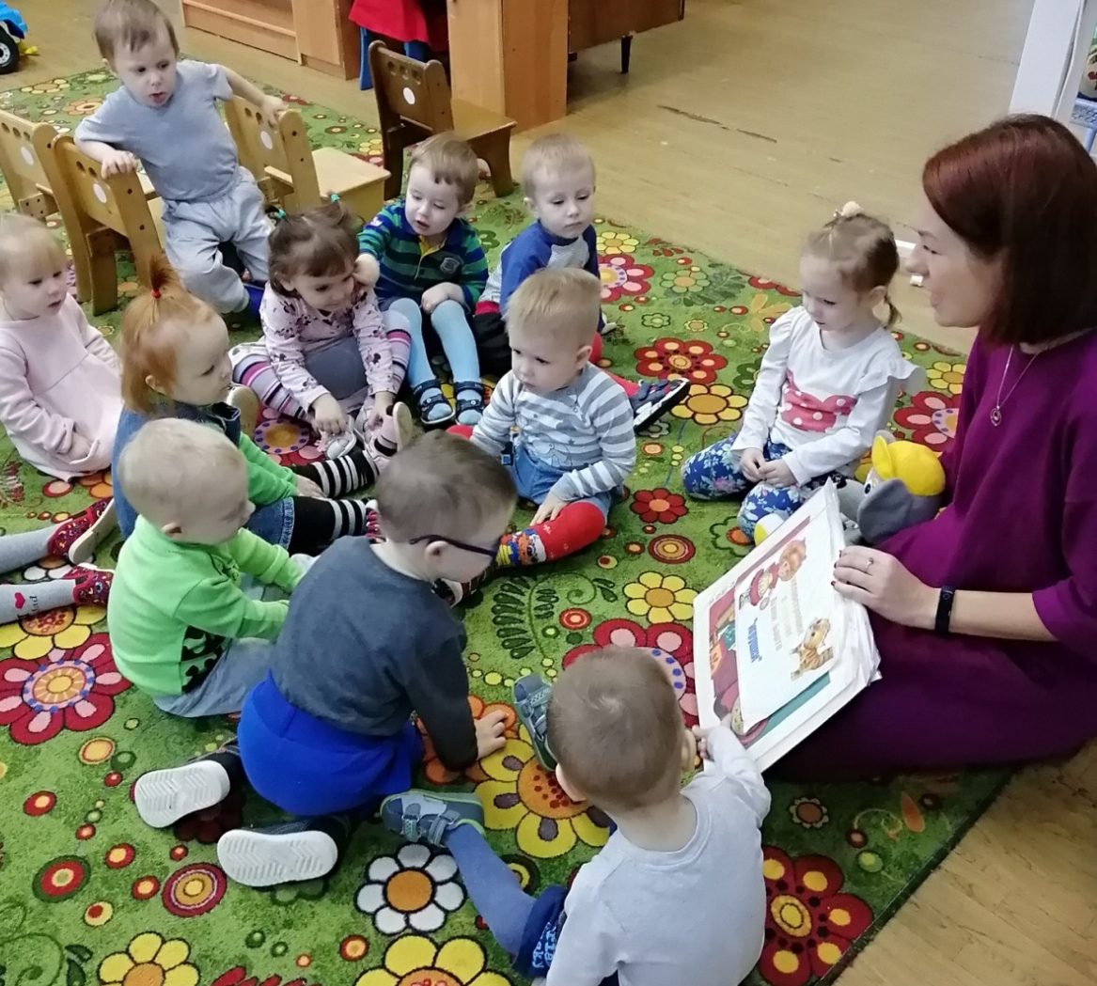
Важное значение в развитии речи детей раннего возраста имеет: - развитие мелкой моторики пальцев рук; - развитие артикуляционного аппарата; - развитие плавного длительного выдоха; - развитие чувство ритма; - развитие слуха.

Slide 4
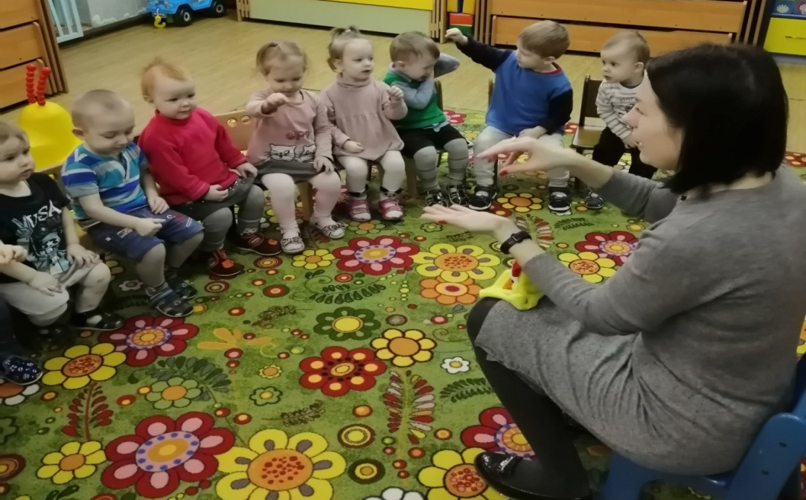
Что же такое «Речевой фитнес» автор Горлова Н.А, Горлова О.А Речевой фитнес – это технология профилактика и коррекция нарушений речи через специально организованные игровые упражнения с использованием артикуляционной и фонетической гимнастики, а также игр с речевым сопровождением и пальцами рук. Фонетическая зарядка, которая используется для развития звуко- произносительных навыков

Slide 5
задачи деятельности по реализации программы
1. Укреплять мышцы артикуляционного аппарата.
2. Развивать мелкую и крупную моторику.
3. Способствовать развитию правильного физиологического и речевого дыхания.
4. Обогащать и активизировать словарный запас.
5. Развивать память и внимание.
6. Развивать координацию речи с движением.
7. Воздействовать на эмоциональную сферу ребенка.

Slide 6
Программа дополнительного образования «Речевой фитнес» Н.А Горлова, О.А.Горлова включает в себя следующие: Артикуляционная гимнастика Задача артикуляционной гимнастики состоит в том, чтобы ребёнок почувствовал, как рот, губы, язык и челюсти слушаются его; челюсти двигаются вправо и влево; рот широко раскрывается и закрывается; делает оскал, показывая все зубы сразу; губы растянуты в улыбке, складываются в трубочку; язык может вытянуться как блинчик или иголочка.

Slide 7
Фонетическая гимнастика Игровые упражнения, разработанные по принципу фонетической ритмики, направлены на: -нормализацию речевого дыхания и связанной со слитностью речи; При выполнении пальчиковой гимнастики главное – это согласовывать ритм движений руки со стихотворным ритмом. Посмотрите, как Петрушка Тянет ротик прямо к ушкам И скажите: И - И - И - И, Ротик к ушкам растяни "В лесу". Заблудились мы в лесу И кричим: АУ! АУ!

Slide 8
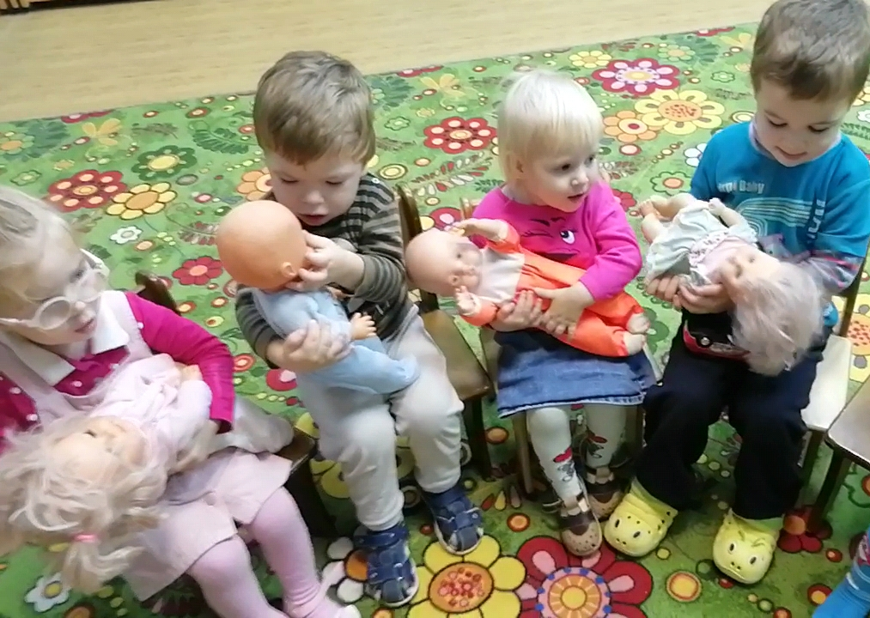
Гласный звук А Радость , Согласный звук Х «Дровосек» Машеньку качай, А-а-а-а ей напевай!

Slide 9
Подвижные игры
Задачей подвижных игр с речевым сопровождением является развитие координации речи с движением, мелкой и общей моторики, памяти, внимания, а также способствуют развитию речи
Игры - подражания с речевым сопровождением.
«Звукоподражательная гимнастика»
Игры помогают упражнять детей в отчетливом произношении отдельных звуков, слов или фраз. Дети раннего возраста очень любят играть в короткие подвижные игры с забавными стихами, которые очень активно стимулируют развитие их речи. Чем веселее и интересней речевое сопровождение, тем больше игра нравится детям и тем больший эффект в развитии речи.

Slide 10
Игра на координацию речи с движением «Снежинки» Снежинки зимнии тихо кружатся, (кружатся на цыпочках, руки в стороны) Снежинки нам под ноги тихо ложатся (приседают) И под ногами хрустят ,и скрипят (движения руками вправо - влево) Будто опять закружиться хотят. (поднимаются, кружатся) «Мы топаем ногами» Мы топаем ногами, Мы хлопаем руками, Киваем головами, Мы руки поднимаем, Мы руки опускаем, Мы руки подаем И бегаем кругом. (Стоп!)

Slide 11
Пальчиковые игры на основе сказок

Slide 12
Пальчиковые игры с предметами или самомассаж.

Slide 13
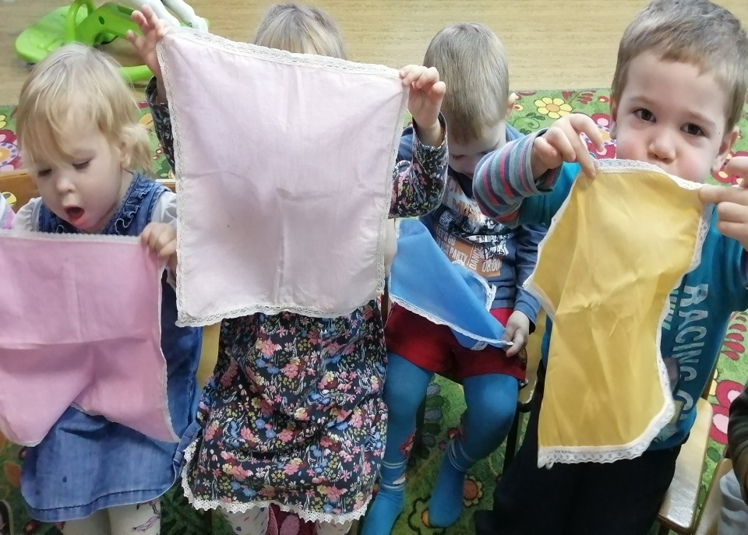
Правильное дыхание очень важно для развития речи, так как дыхание влияет на звукопроизношение, артикуляцию и развитие голоса. Упражнения дыхательной гимнастики: «Листочки», «Снежинки», «Вертушки», «Птичка», «Дудочка», «Кораблики».

Slide 14
Развитие руки и речи у детей шло одновременно. Сначала развиваются движения пальцев рук, затем появляется артикуляция слогов. Поэтому уровень развития речи находится в прямой зависимости от степени сформированности движений пальцев рук. Пальчиковые игры и игры на развитие мелкой моторики.

Slide 15
Пальчиковая гимнастика

Slide 16
К концу учебного года мы видим: 1. сформированы произвольные координированные движения органов артикуляции. 2. Сформированы артикуляционные уклады для основных фонетических групп звуков. 3. Развита мелкая и крупная моторика. 4. Сформировано правильное физиологическое и речевое дыхание 5. Уровень сформированности словарного запаса соответствует возрастной норме. 7. Развиты память и внимание. 8. Сформированы навыки координации речи с движением. 9. Сформирована темпо-ритмической сторона речи

Slide 17
Поощряя детскую любознательность, утоляя жажду познания маленьких почемучек и направляя их активную двигательную деятельность, мы развиваем детские способности . Только через действие ребёнок сможет познать многообразие окружающего мира и определить собственное место в нём. РебЁнок – НЕ СОСУД, КОТОРЫЙ НАДО ЗАПОЛНИТЬ, А ФАКЕЛ, КОТОРЫЙ НАДО ЗАЖЕЧЬ

Slide 18
